Slide 1
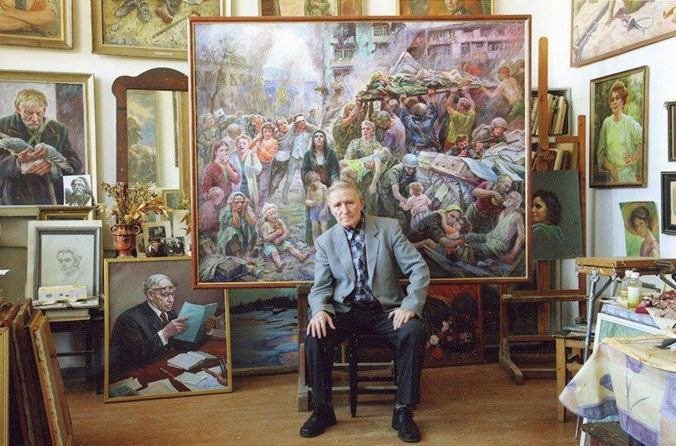
Онлайн презентация выставки репродукций Народного художника рф Чебанова Вениамина карповича

Slide 2
Чебанов Вениамин Карпович
Родился 28 августа 1925 г.
7 ноября 1943 г. – курсант Новосибирского военно-пехотного училища.
В должности командира роты 203-го стрелкового ордена А. Невского полка
92 стр. Краковской дивизии прошел всю войну.
За боевые заслуги награжден медалью «За отвагу», орденами Красной Звезды и Отечественной войны I степени.
После войны окончил Иркутское художественное училище.
С 1957 г. сотрудничал с Новосибирским книжным издательством, проиллюстрировал 100 книг.
В 1995 г. В. Чебанову было присвоено звание «Заслуженный художник РФ», в 2007 г. – «Народный художник РФ».

Slide 3
Художник в гимнастерке
В 2017 г. в Новосибирске была открыта
«Сибирская мемориальная картинная галерея»,
в постоянной экспозиции которой представлены работы художника.
В 2018 г. Вениамину Карповичу было присвоено звание «Почетный житель города Новосибирска». В 2021 г. – «Почетный гражданин Новосибирской области» и «Почетный член Российской Академии художеств».
Вениамина Карповича Чебанова не стало 11 января 2023 г. в возрасте 97 лет.

Slide 4
«ЗОЛОТАЯ СВАДЬБА. ПОКОЛЕНИЕ ПОБЕДИТЕЛЕЙ (авторский повтор работы 1988 года)»

Slide 5
«Из окружения пробились»

Slide 6
Вениамин Чебанов / Воспоминания про первый бой
«Получив приказ, я ещё раз проверил у солдат боевую выкладку: оружие, достаточно ли патронов, гранат и у всех ли каски, малые сапёрные лопаты, противогазы, медпакеты, сухой паёк на три дня. Ещё и ещё раз проинструктировал по уставу, как действовать солдату в бою, оберегать себя и товарища, как обезвреживать вражескую траншею и т.д. Чувствовал, что солдаты волнуются, и это волнение передавалось мне. Я, как мог, старался не показывать вида и за заботами не думать о предстоящем. В одной послевоенной песне пелось, что последний бой он трудный самый, но и первый бой не менее трудный».

Slide 7
«НА ПЕРЕДОВОЙ – ЗАТИШЬЕ»

Slide 8
«АХТУНГ! В ВОЗДУХЕ ПОКРЫШКИН!»

Slide 9
Фронтовые воспоминания художника
Начал воевать в ноябре 1944 года, и тогда же встретил своего земляка Александра Покрышкина, где-то около города Жешува. Мы пошли побриться в цирюльню, сели. И вдруг прямо на эту площадь вылетают две машины, оттуда выходят летчики. А впереди всех шагает Покрышкин. Мы вскочили. Он подходит к нам и говорит: «Ребята, пропустите без очереди! Дел вот так!» (показал жестом: по горло). «Товарищ полковник, ну что вы, конечно!», - ответили мы хором.

Slide 10
«ПОСЛЕДНИЙ СНАРЯД. КУРСКАЯ ДУГА»

Slide 11
«В освобожденном селе»

Slide 12
Фронтовые воспоминания художника
Вначале мы в окопах были. В окопах и Новый год, 45-й, встретили. Потом уже, где-то 12-го января 45-го года, пошли в наступление и освободили Краков. Мы были в группе прикрытия. А на следующий день брали хуторок один, и я был ранен. Но легко, нога, правда, была разбита. Десять дней в медсанбате. А буквально через неделю форсировали Одер, потом брали Гляйвиц (Польша), и меня уже тяжело ранило. На этот раз тяжело, сквозная пуля. И контузило меня, и ранило.

Slide 13
БРОНЕПОЕЗД «СОВЕТСКАЯ СИБИРЬ»

Slide 14
Фронтовые воспоминания художника
В марте 1945 года я догнал свою часть. Как раз были тяжелые бои за форсирование Несси. СССР подарил Польше территорию от Одера до Несси. Мне по итогу пришлось форсировать три реки: Вислу, Одер и Несси. Берлин пал, а 3-я и 4-я армия были брошены на Прагу, подавлять восстание. Нас на танк посадили и отправили на Прагу.

Slide 15
«ПОСЛЕДНИЙ ДЕНЬ ВОЙНЫ»

Slide 16
«ЖИВАЯ ВОДА ВОЗВРАЩЕНИЯ»

Slide 17
Презентация подготовлена в рамках акции «Ночь искусств»

Slide 18
#ночьискусств #ночьискусств2024 #ЗдвинскийРайонныйМузей
#искусствообъединяет

